Slide 1

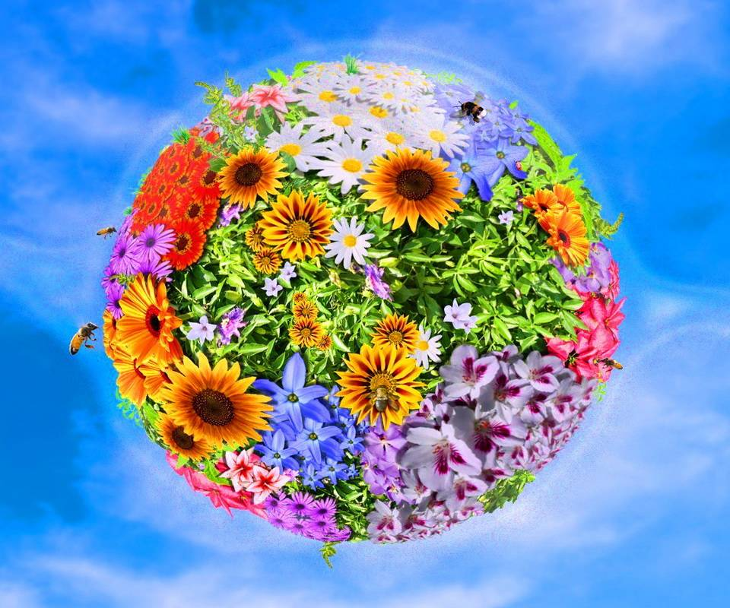
Мастер-класс по аппликации
«Сохраним нашу планету»

Slide 2

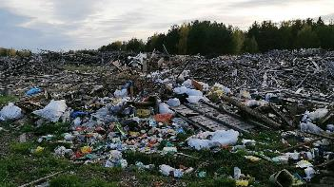
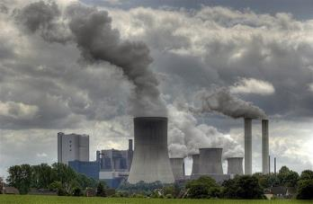
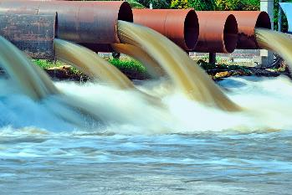
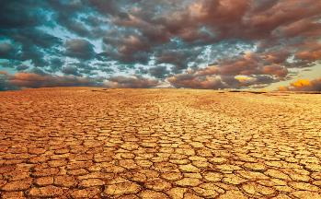
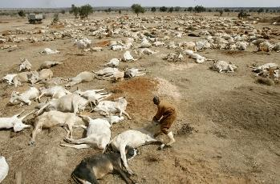
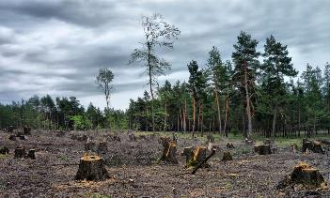
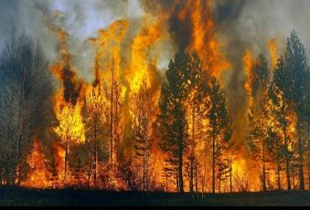
Многое угрожает нашей планете

Slide 3
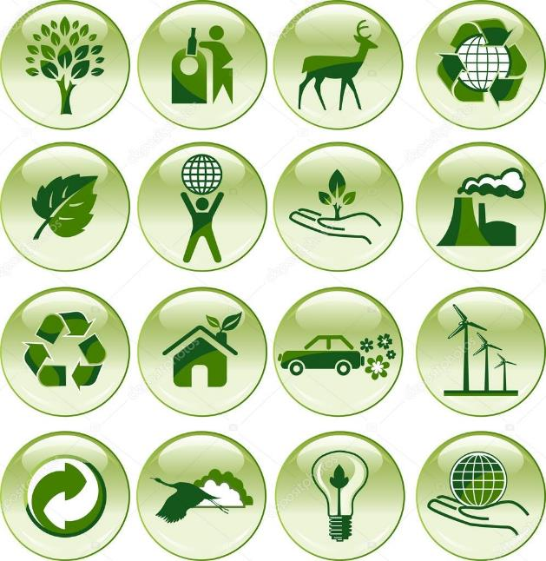
Запомните эти правила.
Давайте вместе сохраним нашу планету!

Slide 4
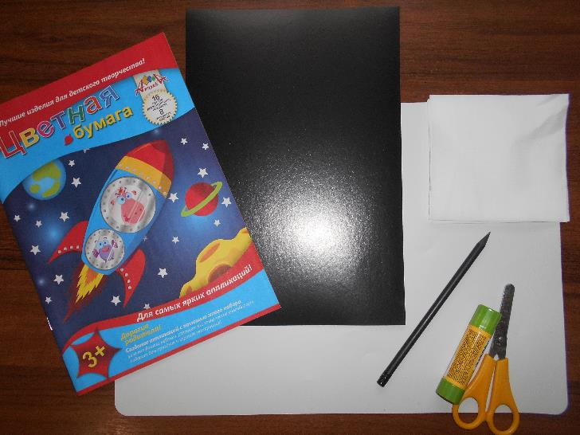
Для работы нам понадобится:
лист картона синего (чёрного, фиолетового цвета),
набор цветной бумаги,
ножницы,
клей,
клеёнка,
салфетка,
простой карандаш.

Slide 5
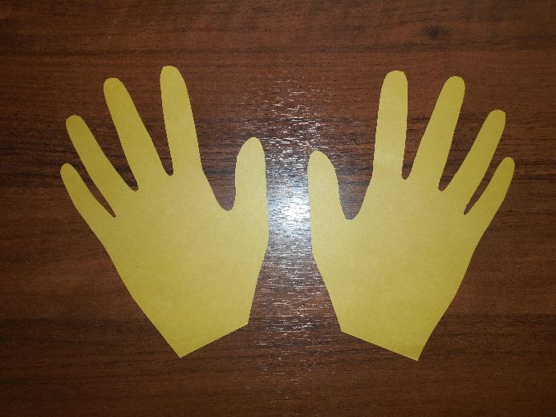
Прикладываем ладонь к бумаге, обводим и вырезам. У нас должно получиться две ладошки.

Slide 6
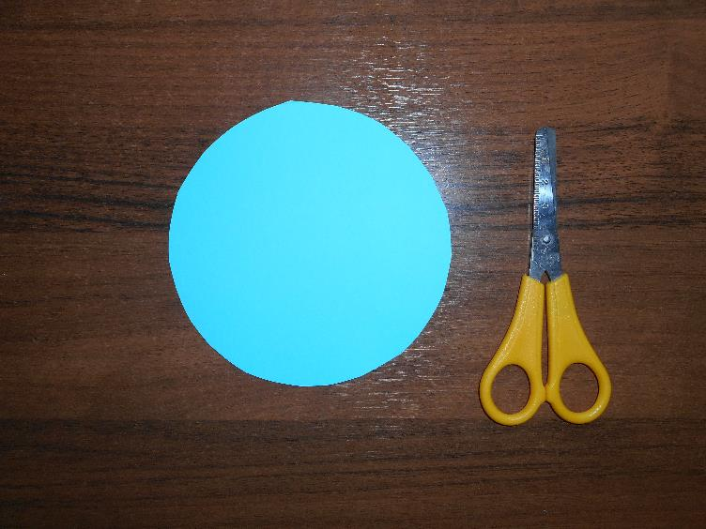
Вырезаем из бумаги голубого цвета круг. Это будет наша планета.

Slide 7
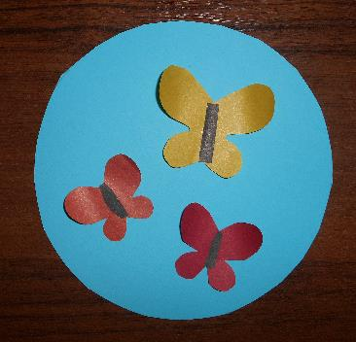
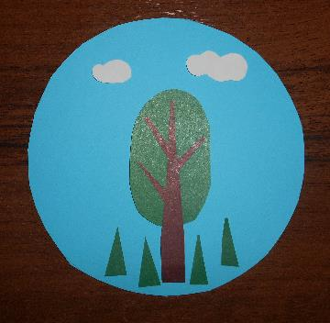
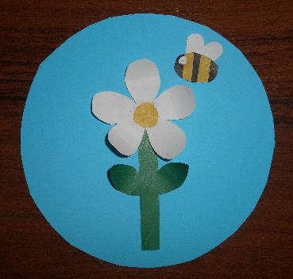
Вырежем из бумаги то, что мы очень любим на нашей планете. Можно вырезать дерево, бабочку, цветок, какое-нибудь животное, дом, море, рыбку т.д. Наклеиваем всё это на голубой круг.

Slide 8
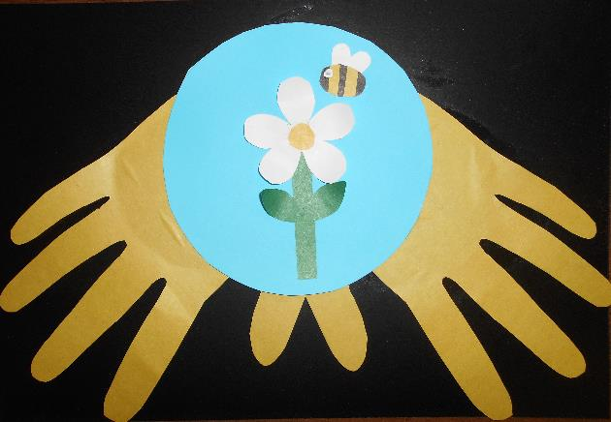
Теперь на картон наклеиваем вырезанные ладошки (пальчики не намазываем клеем, они остаются свободными). Между ладошками наклеиваем голубой круг. Должно получится, как будто руки держат земной шар.

Slide 9
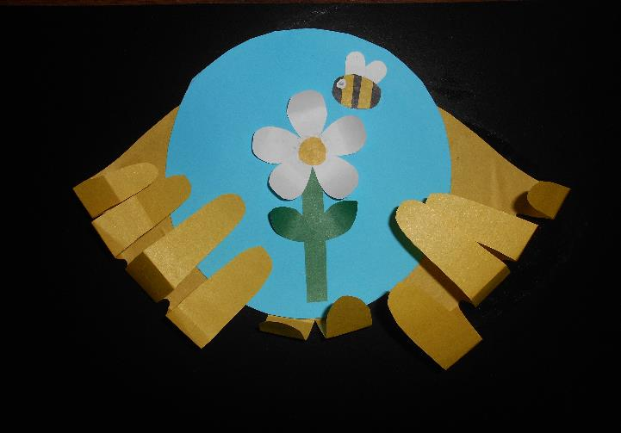
Немного сгибаем пальчики на ладошках.
Готово!

Slide 10
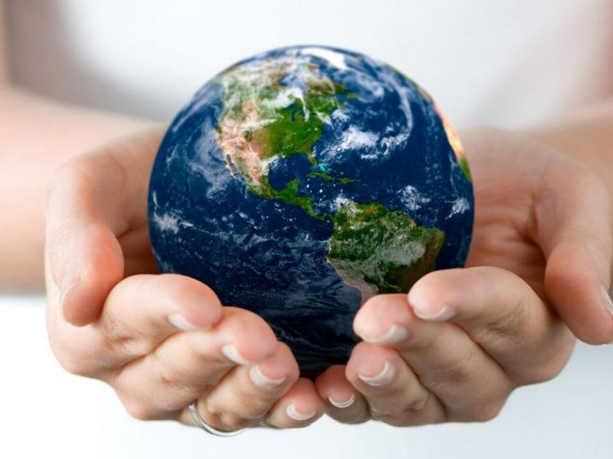
Сохраним нашу планету вместе!
Буду ждать твой рисунок.
Буду ждать твою работу.

